Slide 1
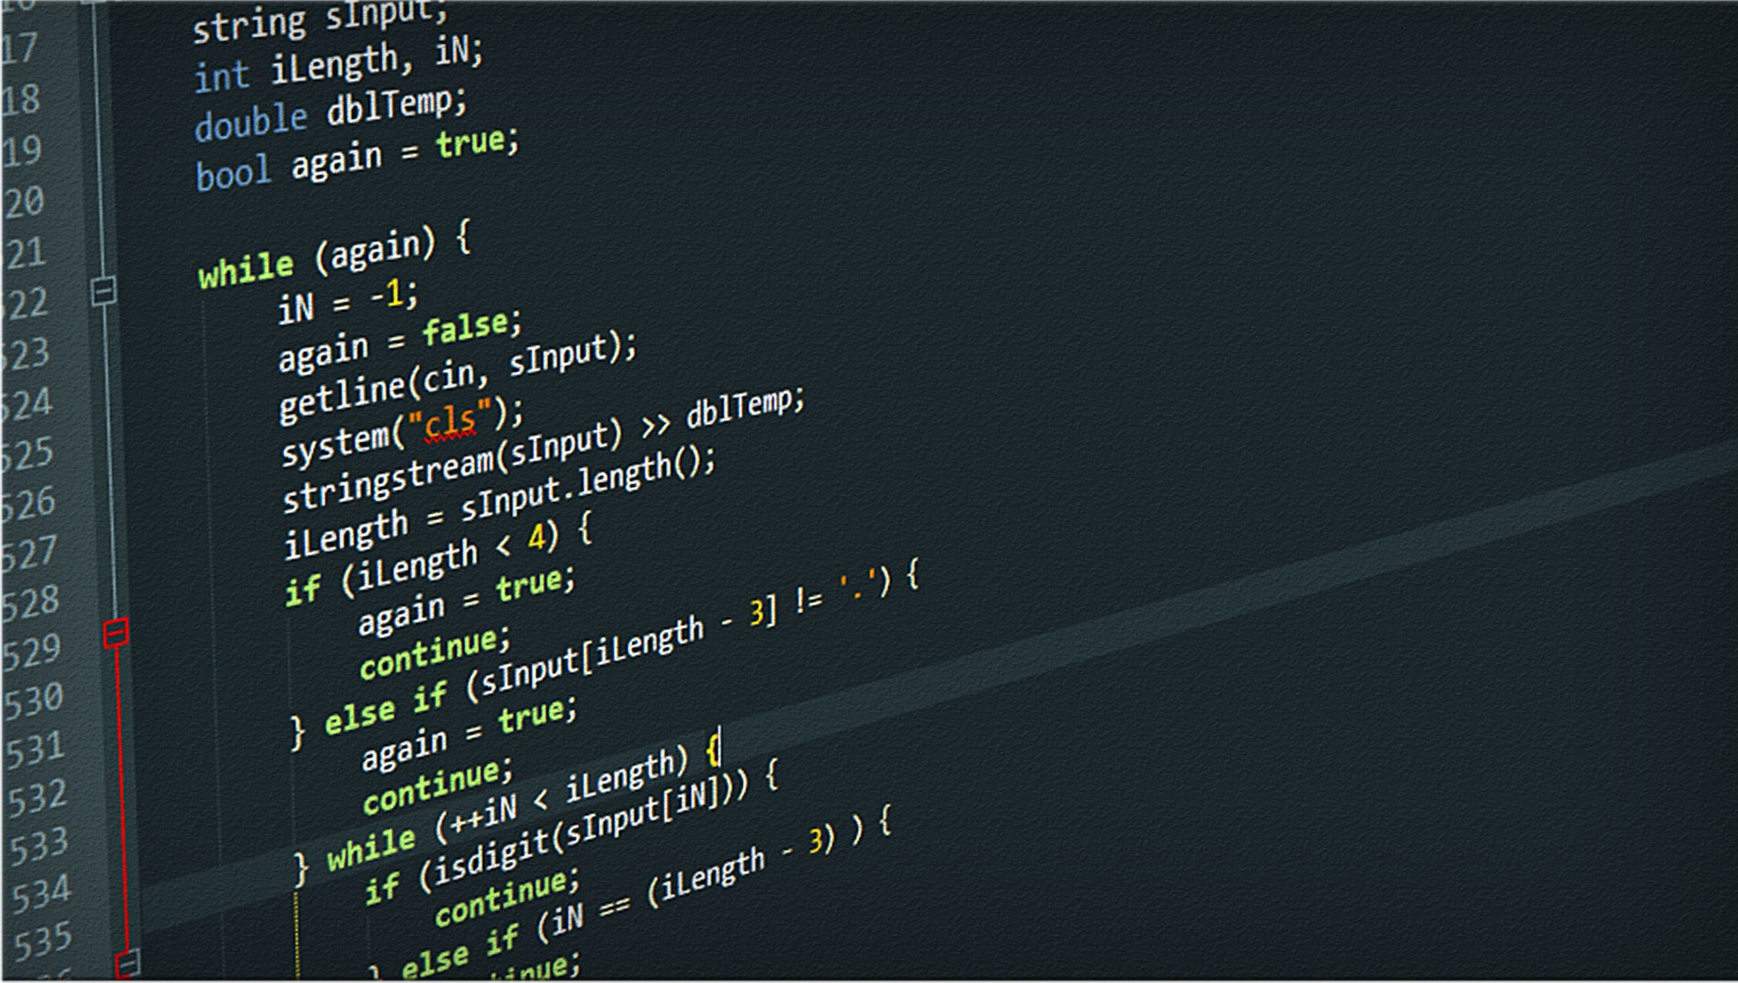
PYTHON
Lenguaje de alto nivel de programación interpretado.

Slide 2

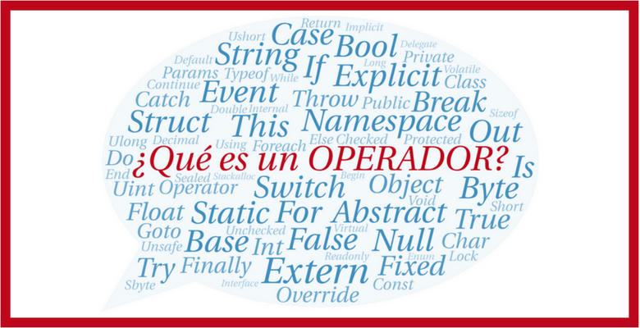
¿QUÉ SON OPERADORES?
Un operador es un signo o símbolo que especifica el tipo de cálculo que se realiza en una expresión. Hay operadores matemáticos, de comparación, lógicos y de referencia.
Los operadores junto con los operandos forman una expresión, que es una fórmula que define el cálculo de un valor.
Los operandos pueden ser constantes, variables o llamadas a funciones, siempre que éstas devuelvan algún valor.

Slide 3
OPERADORES ARITMETICOS
OPERADOR | DESCRIPCIÓN | EJEMPLO
+ | Suma | 3+2
- | Resta | 4-7
- | Negación | -7
* | Multiplicación | 2*6
** | Exponente | 2**6
/ | División | 3.5/2
// | División Entera | 3.5//2
% | Módulo | 7%2

Slide 4
OPERADORES DE COMPARACIÓN
OPERADOR | DESCRIPCIÓN | EJEMPLO
> | Mayor que | 3>2
>= | Mayor o igual que | 7>=7
< | Menor que | 5<7
<= | Menor o igual que | 2<=6
== | Igual | 2==2
!= | Distinto | 3!=2

Slide 5
OPERADORES LÓGICOS
OPERADOR | DESCRIPCIÓN | EJEMPLO
and | y | True and False
or | o | True or False
not | no | not (a==5)

Slide 6
OPERADORES DE IDENTIDAD
OPERADOR | DESCRIPCIÓN | EJEMPLO
is | Devuelve True si hacen referencia al mismo objeto | a = 10 b = 10 print(a is b) # True
is not | Devuelve False si no hacen referencia al mismo objeto | # Python crea dos objetos diferentes, uno # para cada lista. Las listas son mutables. a = [1, 2, 3] b = [1, 2, 3] print(a is not b) # True

Slide 7


